Slide 1
ФГБОУ ВО «Российский экономический университет им. Г.В. Плеханова» Итоговый проект на тему: «Интернет магазин» Программа профессиональной переподготовки: Fullstack-разработка на языке Java
Михайлова Юлия Александровна Группа: FSJ-3-22

Slide 2
Предметная область
Интернет-магазин женской одежды.
Название магазина 2LOOK STORE

Slide 3
Элементы ER-модели
• Сущность (entity) – это предмет, который может быть идентифицирован некоторым способом, отличающим его от других предметов. Набор однородных сущностей – множество сущностей.
• Примерами сущности являются конкретный человек или событие.
• Атрибут – свойство сущности (как, правило, атомарное). • Связь (relationship) – это ассоциация, устанавливаемая между сущностями. Степень связи – количество связанных сущностей

Slide 4
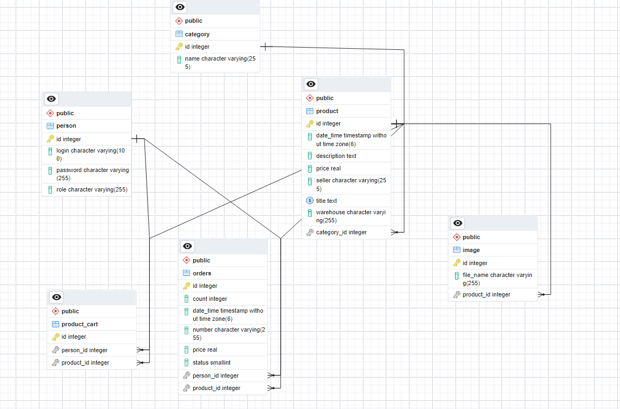
ER-модель

Slide 5
ER Модель -
Таблица person – содержит данные пользователей, которые они вводят при регистрации (login and password)
Таблица product – содержит данные о товарах id,название, дата, цена, описание, продавец, склад хранения
Таблица image – хранит ссылки на фотографии товаров, связана с таблицей product “One to Many” , т. е. Много фотографий может принадлежать одному товару
Таблица category – хранит категории товаров, id и наименование категории, связана с таблицей product “One to Many” , т. е. В одной категории может быть много товаров
Таблица person – хранит данные пользователей, которые они вводят при регистрации
Таблица product_cart – хранит информацию о товаре в корзине и пользователе, чья эта корзина Таблица orders – информацию о заказах, id заказа, дата, номер заказа, количество, цена, статус . Связь с сущностью Person, привязывается пользователь, который совершил заказ и связь с сущностью Product, привязывается продукт.

Slide 6
Инструментальные средства
Проект создан с помощью интегрированной среды разработки IntelliJ IDEA .
Для создания проекта использовались:
Backend — Java Spring Framework
Использовались зависимости:
spring-boot-starter-data-jpa
spring-boot-starter-security
spring-boot-starter-thymeleaf
spring-boot-starter-validation
spring-boot-starter-web
spring-boot-devtools
База данных - SQL pgAdmin4 Frontend – CSS и HTML, JavaScript

Slide 7
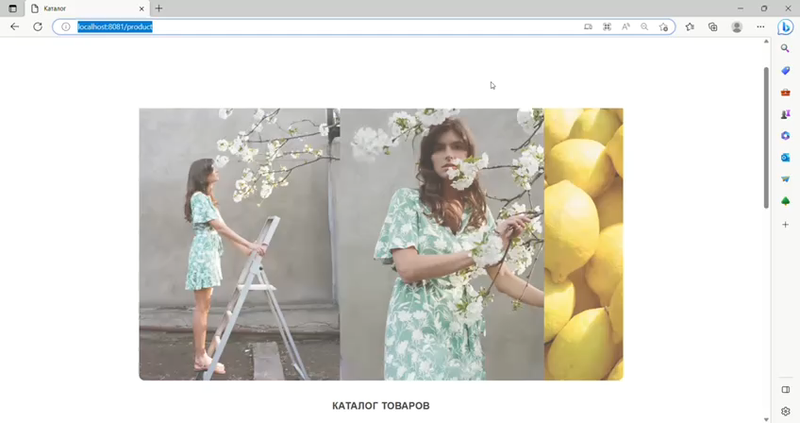
ВИДЕО ПРОЕКТА

Slide 8
Спасибо за обучение!
Было очень познавательно и интересно снова окунуться в образовательный мир.
Полученные знания буду применять в будущей профессии!

